Slide 1

RECURSOS HUMANOS | NIVEL 4° MEDIO
MÓDULO 2
MÓDULO 2
CÁLCULO DE REMUNERACIÓN, FINIQUITOS Y OBLIGACIONES LABORALES
  En estos documentos se utilizarán de manera inclusiva términos como: el estudiante, el docente, el compañero u otras palabras equivalentes y sus respectivos plurales, es decir, con ellas, se hace referencia tanto a hombres como a mujeres.

Slide 2

MÓDULO 2 | CÁLCULO DE REMUNERACIÓN, FINIQUITOS Y OBLIGACIONES LABORALES
ACTIVIDAD 1
CÁLCULO DE LOS TIPOS DE INGRESOS QUE PERCIBE UN TRABAJADOR

Slide 3





OBJETIVO DE APRENDIZAJE
APRENDIZAJE ESPERADO
CRITERIOS DE EVALUACIÓN
OA 2
Calcular remuneraciones y finiquitos, obligaciones tributarias y previsionales del o las trabajadoras de una empresa, de acuerdo a lo estipulado en los contratos de trabajo.
OA Genérico
B - C - F - H
1. Calcula las remuneraciones de un trabajador o trabajadora, de acuerdo a las disposiciones legales vigentes.
1.3 Determina los ingresos que componen los haberes
utilizando el formato de la liquidación de sueldo y los
parámetros legales establecidos.

Slide 4

INTRODUCCIÓN AL MÓDULO
Sabías que gran parte de los trabajadores y trabajadoras no entienden los cálculos de las remuneraciones, como tampoco saben leer una liquidación de sueldos y menos entender cómo se calculó para llegar al líquido a pagar o monto en dinero que perciben al término del periodo contratado (día, semana, quincenal o mensual)
En este módulo podrás identificar y calcular los distintos
tipos de haberes (remuneraciones imponibles como las
no imponibles) que se te cancelarán cuando empieces
con tu vida laboral.

Slide 5


MOTIVACIÓN
ANTES DE COMENZAR
Los invito a responder la siguiente pregunta
y discutir su respuesta en la clase.
¿Qué es Remuneración?

Slide 6

1
MENÚ DE LA ACTIVIDAD
CÁLCULO DE LOS TIPOS DE INGRESOS
QUE PERCIBE UN TRABAJADOR
Al término de la actividad estarás en condiciones de:
1
Calcular los tipos de remuneraciones que percibe un trabajador por los servicios personales prestados a un empleador.
Reconocer cuando un Haber es imponible o no imponible.
Identificar las fórmulas aplicadas a los haberes en una liquidación de sueldos.
2
3

Slide 7

LOS INVITO A REVISAR LOS DIFERENTES HABERES
QUE PUEDE PERCIBIR UN TRABAJADOR
Antes de comenzar, repasemos algunos temas que son importante tener en mente antes de realizar los cálculos de los distintos haberes.

Slide 8
INTRODUCCIÓN
Para que exista un Contrato de trabajo, el punto más importante es la remuneración que se pacta entre empleador y trabajador, estando de acuerdo a los parámetros legales establecidos por la normativa legal vigente en lo laboral, previsional y tributaria.
Por existir en Contrato de Trabajo, el trabajador recibe sus remuneraciones
por tres motivos:
Por la Prestación de los servicios personales (pactado en el Contrato de Trabajo)
Por las regalías que efectúa el empleador para el trabajador (aguinaldos)
Por remuneraciones evaluables en dinero (valor de la colación en un casino)

Slide 9

PARA SABER Y TENER EN CUENTA
¿Salario, sueldo o remuneración?
Primero ¿Qué es el salario?
Respuesta: Por cierto, el término ‘sueldo’ proviene de la palabra latina
‘solidus’, una antigua moneda de oro que comúnmente valía 25 denarios.
Dinero que percibe una persona por el trabajo.
¿Alguien sabe el origen de la palabra salario?
Respuesta: En la época de los romanos, la sal era tan valiosa que los pagos a los funcionarios públicos se realizaban en paquetes de sal, que después se usaban como moneda de cambio. La cantidad de sal que cobraban recibía el nombre de "salarium", de donde derivó después la palabra salario.
¿Existe alguna diferencia entre salario, sueldo y remuneración?
Respuesta: Salario estaba referida a las remuneraciones variables, y mientras que sueldo se refería a la remuneración fija, pero con el pasar de los tiempo hablamos de remuneración

Slide 10

RECORDEMOS
¿Qué y cuáles son las remuneraciones de acuerdo a la legislación?
De acuerdo al artículo 41 del Código del Trabajo,
inciso primero:
“Se entiende por remuneración las contraprestaciones en dinero y las adicionales en especie evaluables en dinero que debe percibir el trabajador del empleador por causa del contrato de trabajo..”

Slide 11
ANALICEMOS LA DEFINICIÓN CONTEMPLADA EN EL ARTÍCULO 41 DEL CÓDIGO DEL TRABAJO
CONTRAPRESTACIÓN:
El término usado por el legislador lo define como una obligación que se obligan recíprocamente entre el empleador y trabajador, donde el empleador retribuye con pagar los servicios personales prestados por el trabajador (Mano de obra o Intelectual).
Atención:
Todo dinero que pague el trabajador por los servicios personales de parte de trabajador se conoce como Remuneración.

Slide 12
DE LO ANTERIOR PODEMOS DEDUCIR:
En resumen, el primer elemento para identificar una remuneración, tiene que ver si ese dinero responde a una “contraprestación”.
La que responderá a:
El servicio se pudo dar durante la jornada ordinaria
El servicio se pudo dar durante una jornada extraordinaria (aludiendo que la empresa me ha solicitado trabajo extra)
El servicio que presta el trabajador compensa de alguna manera la productividad de la empresa.

Slide 13

REFLEXIONEMOS
Si bien hemos aprendido que para exista un Contrato de Trabajo debe necesariamente existir una remuneración convenida entre el trabajador y empleador.
Entonces:
¿Qué tipo de Contrato sería si no existiese
un acuerdo de Remuneración monetaria ni
en especies?

Slide 14

RESPUESTA
Un voluntariado, Damas de Rojo,
Cuenta Cuentos en Hospitales, etc.

Slide 15
¿QUÉ ELEMENTOS CONSTITUYEN REMUNERACIÓN?
De acuerdo al artículo 42. del Código del Trabajo, constituyen remuneración, entre otras, las siguientes:
SUELDO O SUELDO BASE
SOBRESUELDO
COMISIÓN
PARTICIPACIÓN
GRATIFICACIÓN
*Atención:
No olvidar leer el artículo 42 del Código del trabajo Completo.

Slide 16
SUELDO O SUELDO BASE
El sueldo Base de acuerdo art. 44 del CT:
“El monto mensual del sueldo no podrá ser inferior al ingreso mínimo mensual. Si se convinieren jornadas parciales de trabajo, el sueldo no podrá ser inferior al mínimo vigente, proporcionalmente calculado en relación con la jornada ordinaria de trabajo.
En otras palabras, el Ingreso Mínimo Mensual (IMM), a octubre 2020 no puede de inferior a
$ 320.500 con una jornada ordinaria (45 horas semanales), y será proporcional de acuerdo a la jornada pactada si fuera inferior a la ordinaria.
Revisar la Ley 20.935
Estipendio obligatorio y fijo
Pagado en Dinero
Pagado por períodos iguales determinados en el contrato
Recibe el trabajador por la prestación de sus servicios en una jornada ordinaria de trabajo

Slide 17
CONSIDERACIONES DE SUELDO
OBLIGATORIO Y FIJO
Esto quiere decir que el concepto de “fijeza” propio del sueldo, significa que para su propia determinación, monto, forma y periodo, se encuentra preestablecido (en el contrato de trabajo) y no depende de un hecho aleatorio que se pueda verificar o no.
El sueldo Base está estipulado en el Contrato de Trabajo, por lo que es obligatorio, y su monto es pagado todos los meses,
salvo que exista un reajuste u otro acuerdo.
El Sueldo está relacionado directa y proporcionalmente a los periodos que fueron contratados (pieza, días, semanal,
y/o quincenal)
1: ORD. N° 3662 / 053

Slide 18

CONSIDERACIONES
SUELDO MÍNIMO Y HORAS DE LA JORNADA LABORAL
El sueldo no debe ser inferior al ingreso mínimo mensual, de acuerdo a la Ley 20.935 el sueldo mínimo mensual será de $326.500 a octubre del año 2020, considerado para una jornada ordinaria máximo legal (se refiere a jornada de 45 horas y mensual).
Se exceptúan de esta norma aquellos trabajadores exentos del cumplimiento de jornada.

Slide 19
CONSIDERACIONES DE SUELDO
PERIODICIDAD
El sueldo no es una remuneración esporádica, se debe pagar por períodos iguales, en relación a lo estipulado en el contrato de trabajo y de acuerdo a las políticas de la empresa.
El sueldo se fija en unidad de tiempo, y de acuerdo al Código del Trabajo, el periodo de pago no puede exceder a un mes de acuerdo al art. 44.
1° mes
2° mes
3° mes
4° mes
N° Mes

Slide 20

SOBRESUELDO
Consiste en la remuneración de horas extraordinarias de trabajo.
Sueldo o sueldo base
Sobresueldo u Horas extras
Jornada Ordinaria | Jornada Extraordinaria
Máximo de horas que el trabajador puede laborar durante la semana | Máximo de horas que el trabajador puede laborar de manera extraordinaria durante una semana
45 horas semanales | 12 horas semanales
Art. 21 y 22 del código del trabajo.

Slide 21

COMISIÓN
Es el porcentaje sobre:
Precio de las ventas o compras
Monto de otras operaciones
El empleador retribuye al trabajador por su colaboración, dicho de otro modo, en compensación por su productividad.

Slide 22



CONSIDERACIONES
Este tipo de remuneraciones nace por el concepto de compensar al trabajador por su productividad. La empresa asigna normalmente un porcentaje sobre lo realizado por el trabajador.
A diferencia del sueldo, la comisión es de carácter variable.

Slide 23
PARTICIPACIÓN
  Trabajador
Es la proporción en las utilidades de un negocio determinado o de una empresa que pacta el empleador con un trabajador o trabajadora, como también puede ser de una o más secciones o sucursales de la misma.
No confundir con Gratificación
Utilidades

Slide 24
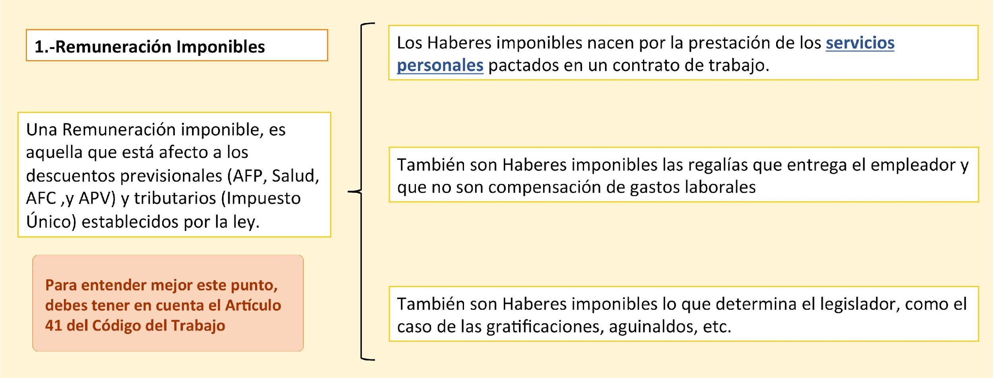
¿QUÉ CARACTERÍSTICAS TIENEN LAS REMUNERACIONES?
Las remuneraciones (Haberes) se clasifican en:
Remuneración Imponibles
Remuneración No imponible (o no remuneración)
Utilidades

Slide 25
AHORA ANALIZAREMOS LO QUE
NO CONSTITUYE REMUNERACIÓN
El artículo 41 inciso segundo, no se considera remuneración el dinero que la empresa entrega al trabajador por las siguientes causas:
Devolución por gastos en los cuales el trabajador incurre por la prestación de servicios
Dinero correspondientes a pagar al extinguirse la relación laboral la relación contractual;
Prestaciones familiares otorgadas en conformidad a la ley.
Otros que el legislador pueda considerar como no remuneración

Slide 26
EJEMPLOS DE LO QUE
NO CONSTITUYE REMUNERACIÓN
Devolución por gastos | Término contrato laboral | Prestaciones familiares
Movilización Colación Desgaste de herramientas Pérdida de caja Viáticos Otros | Indemnización por años de servicio | Asignaciones familiares Asignación maternal

Slide 27

¿CÓMO PODEMOS RECONOCER UN ELEMENTO EN DINERO
QUE NO SEA REMUNERACIÓN?
Debe estar estipulado en el contrato
Es derivada de prestación de servicios personales
Es en cumplimiento de compensar al trabajador por los gastos que incurre para que pueda desarrollar sus funciones dentro de la empresa

Slide 28
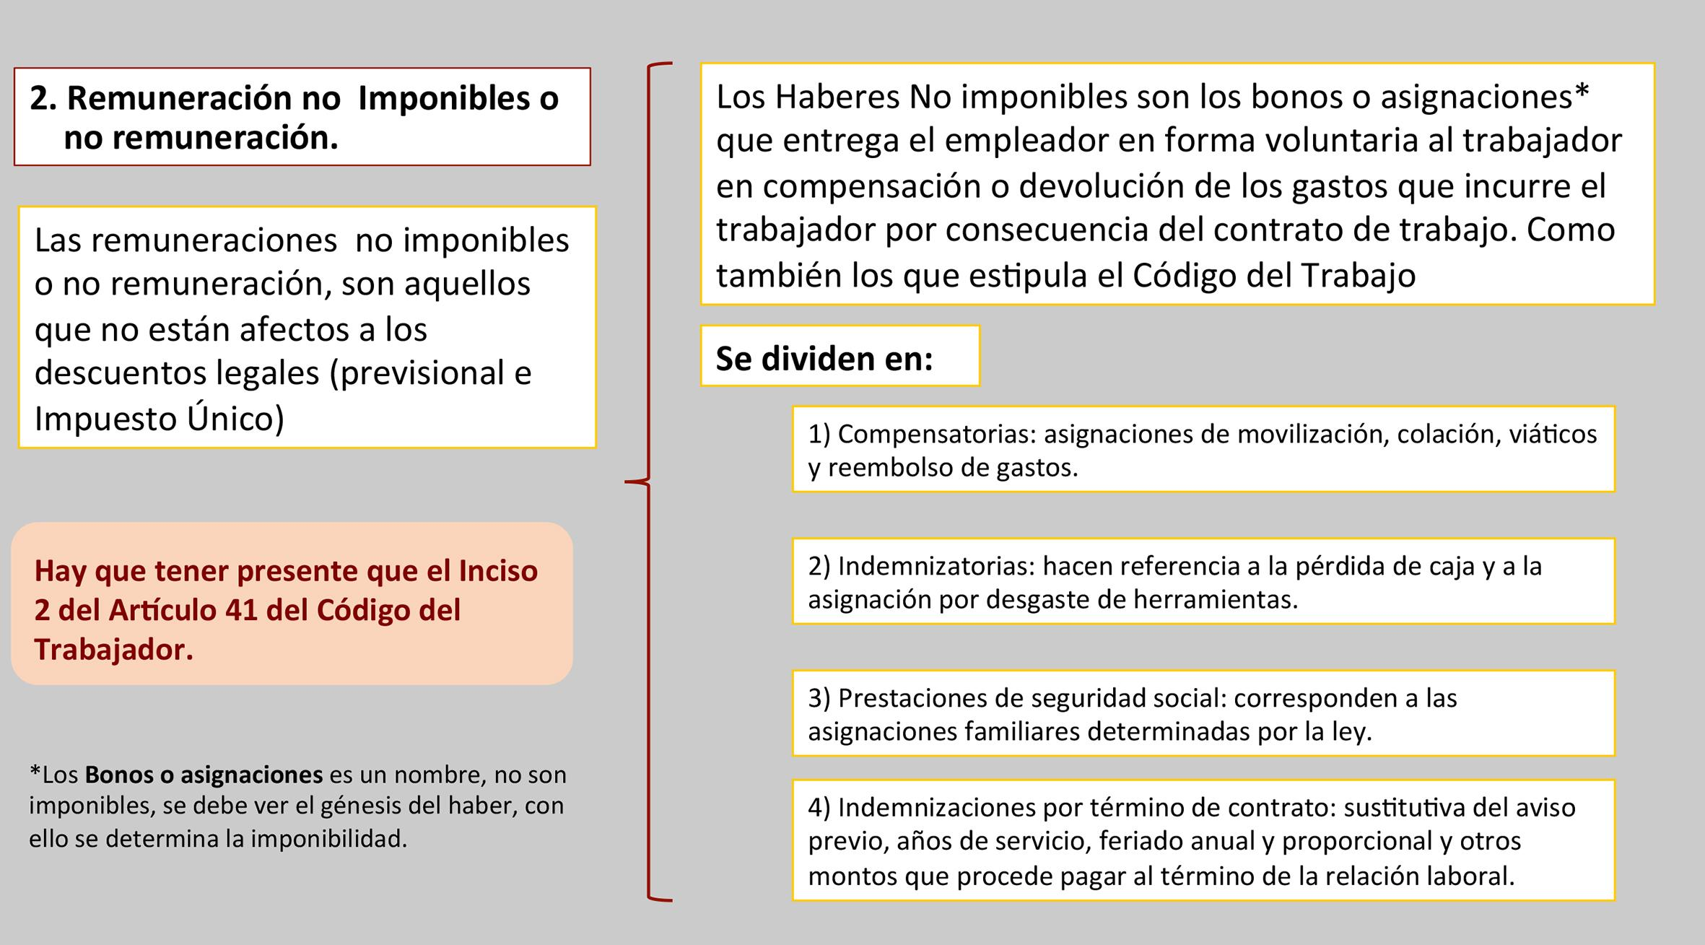
CARACTERÍSTICAS DE LAS NO REMUNERACIONES
Los Haberes No imponibles son los bonos o asignaciones* que entrega el empleador en forma voluntaria al trabajador en compensación o devolución de los gastos que incurre el trabajador por consecuencia del contrato de trabajo. Como también los que estipula el Código del Trabajo.
Utilidades
*Los bonos o asignaciones es un nombre, no son imponibles, se debe ver el génesis del haber, con ello se determina la imponibilidad.

Slide 29
CLASIFICACIÓN DE LAS REMUNERACIONES
Las remuneraciones (imponibles y tributables) se clasifican en:
Ordinarias, extraordinarias y especiales:
La Remuneración Ordinaria nace como consecuencia de la retribución de los servicios prestados. Esto significa que el pago debe tener cierta periodicidad, así como el sueldo, por ejemplo. Las Remuneraciones Extraordinarias son aquellas que nacen en título de retribución de servicios prestados esporádicamente, por ejemplo, las horas extras. Por último, las Remuneraciones Especiales se originan en razón de cumplirse condiciones especiales, así como el bono o el aguinaldo.
2. Fijas y variables:
Las Remuneraciones Fijas son aquellas que en forma periódica, semanal, quincenal o mensual, recibe un trabajador mientras su monto no varíe a lo largo del tiempo. Por ejemplo, el sueldo. Por otro lado, las Remuneraciones Variables, son aquellas que implican que el resultado mensual total no sea constante entre un mes y otro, por ejemplo:
las comisiones.
3. Principal y accesoria:
Se considera Remuneración Principal cuando responde
a la contraprestación fundamental pactada en el contrato, por ejemplo: bono de antigüedad, sueldo, entre otros. La Remuneración Accesoria es aquella que se calcula sobre la remuneración principal, así como el sobresueldo o las horas extras, etc.

Slide 30
CLASIFICACIÓN DE LAS REMUNERACIONES Y
NO REMUNERACIONES
Remuneraciones Fijas:
Sueldo Base
Bono Producción fijo
Bono Responsabilidad fijo
Movilización (monto fijo por mes)
Son aquellas remuneraciones que no están sujetas a variables para sus cálculos, sino que son pactadas en el contrato de trabajo ya sean diarias, semanales, quincenales o mensuales.
Por lo general están sujetas a la cantidad de días trabajados y su pacto siempre equivale a los 30 días o mes completo.
Remuneraciones Variables:
Bono Producción.
Horas Extras
Comisión por ventas
Participación, etc.
Movilización (monto pagados por los días de trabajo efectivo)
Son aquellas remuneraciones que para su cálculo no está basado en los días trabajados, sino que su cálculo a lo menos toma dos variables para llegar a su monto.
Ej. Comisión por ventas
Se requiere el total de ventas del periodo y el % acordado en el contrato de trabajo.

Slide 31

GRATIFICACIÓN
La gratificación es un tipo de remuneración que corresponde a la parte de las utilidades con que el empleador beneficia el sueldo del trabajador. En efecto, de conformidad con lo dispuesto en el artículo 47 del Código del Trabajo, los empleadores que obtienen utilidades líquidas en su giro, tienen la obligación de gratificar anualmente a sus trabajadores.
Esta sea por la modalidad del señalado artículo 47, es decir, en proporción no inferior al 30% de dichas utilidades o,
por la vía del artículo 50, esto es, pagando al trabajador el 25% de lo devengado en el respectivo ejercicio comercial por concepto de remuneraciones mensuales con un límite de 4,75 ingresos mínimos mensuales.

Slide 32
TOTALES REMUNERACIONES IMPONIBLE,
NO IMPONIBLE Y TOTAL HABERES
TOTAL IMPONIBLE
Al Total Imponible se le denomina la sumatoria de todas las remuneraciones imponibles:
Ejemplo:
Sueldo Base $ 400.000.-
Gratificación $ 119.138.-
Horas Extras $ 26.550.-
Bono de Producción $ 50.000.-
Total Remuneración Imponible $ 595.688.-
Nota: El total Imponible para efectos de previsión tiene un tope mensual, y está dado en los indicadores previsionales que a octubre 2020 asciende a 80.2 UF
(Este tope es fijado anualmente por la Superintendencia de Pensiones.)

Slide 33
TOTALES REMUNERACIONES IMPONIBLE,
NO IMPONIBLE Y TOTAL HABERES
TOTAL HABERES
Al Total haberes se le denomina a la sumatoria de todas las remuneraciones imponibles y las no imponibles:
Ejemplo:
Sueldo Base $ 400.000.- Movilización $ 45.000.-
Gratificación $ 119.138.- Colación $ 50.000.-
Horas Extras $ 26.550.- Total no imponibles $ 95.000.-
Bono de Producción $ 50.000.-
Total Imponible $ 595.688.-
Total Haberes = Total Remuneración Imponible + Total remuneración no imponible
$ 690.688.- = $ 595.688.- + $ 95.000.-

Slide 34
REFLEXIONEMOS
Algunas preguntas sobre los temas que vamos trabajando
¿Para los efectos de remuneraciones, cuántos días se deben considerar del mes?
  Se respetan los días de cada mes
  Todos los meses tienen 30 días.
  Se consideran los días hábiles
  Se consideran los días de acuerdo a la jornada de trabajo.
Si el empleador tiene utilidades en el ejercicio financiero ¿debe pagar gratificación, y qué artículo lo regula?
  Si debe pagar gratificación, y esta regulado por el art. 45 del CT
  Si debe pagar gratificación, y esta regulado solo por el art. 50 del CT.
  No es necesario pagar, es voluntario de parte del empleador
  Si debe pagar gratificación, y es regulado por los artículos 47 y 50 del CT.

Slide 35
RESPUESTAS
1.- B
2.- D

Slide 36
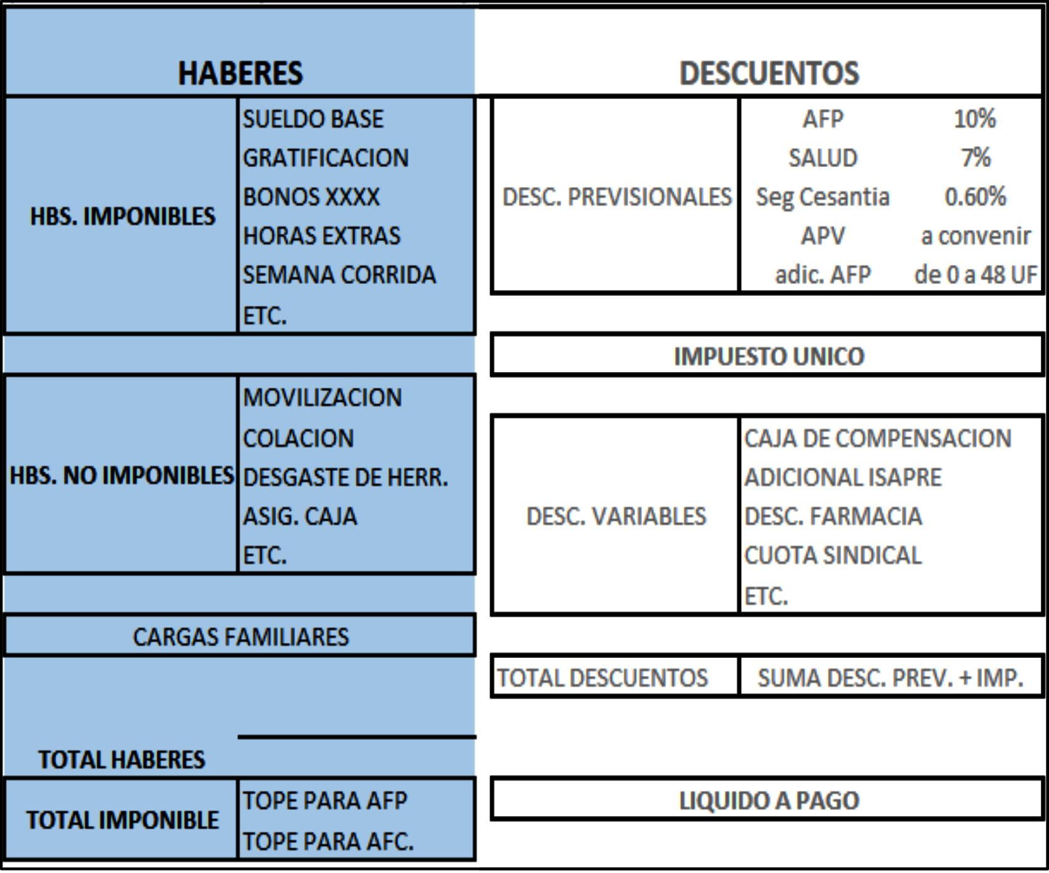
¿DÓNDE VAN LOS HABERES EN UNA LIQUIDACIÓN?
Estructura de una Liquidación
de Remuneraciones
Las liquidaciones de remuneraciones tienen una estructura muy clara, pero su formato va a depender de cada empresa.

Slide 37



1
REVISEMOS
¿CUÁNTO APRENDIMOS?
CÁLCULO DE LOS TIPOS DE INGRESOS QUE PERCIBE UN TRABAJADOR
Para revisar los temas trabajados a lo largo de la presentación, te invito a desarrollar la Actividad 1 Cuánto Aprendimos. Descarga el archivo y sigue las instrucciones.
¡Muy bien!, ahora vamos a practicar.

Slide 38

¡PRACTIQUEMOS!
1
ACTIVIDAD PRÁCTICA
CÁLCULO DE LOS TIPOS DE INGRESOS
QUE PERCIBE UN TRABAJADOR
Para realizar la siguiente actividad, utiliza el archivo Actividad Práctica 1, y sigue las instrucciones señaladas.
¡Éxito!
° Medio | Presentación

Slide 39






ANTES DE COMENZAR A TRABAJAR
TOMA LAS SIGUIENTES PRECAUCIONES
Cuida tus claves de acceso.
Resguarda la confidencialidad de la información.
Cuidado con los dispositivos externos, asegura la información instalando antivirus.
Se riguroso y ordenado con los antecedentes que manejas.
Realiza trabajo en equipo con respeto en tus opiniones,
escucha a los demás.

Slide 40


ANTES DE TERMINAR:
TICKET DE SALIDA
CÁLCULO DE LOS TIPOS DE INGRESOS
QUE PERCIBE UN TRABAJADOR
¡No olvides contestar la Autoevaluación y entregar el
Ticket de Salida!
¡Hasta la próxima!

